Slide 1
Алгоритмы оптимизации
Алгоритм оптимизации (иногда также называют оптимизатор или солвер), далее сокращенно АО, в общем случае численно ищут решение системы алебраических уравнений, коэффициенты которых в нашем случае можно представить как параметры модели. Итеративные методы вычисляют поправку, на основе частной производной по параметрам модели от функции ошибки (целевой функции) и предыдущих шагов оптимизации. АО, применяющиеся в глубоком обучении, стохастические, по той причине, что вычисляют поправку для параметров модели для случайной подвыборки из всей обучающей выборки итеративно, данный процесс называют батчированием, от англ. batching), это вызвано тем, что наборы данных, использующиеся для обучения алгоритмов, очень большие, как и существующие модели, которые нередко имеют довольно сложную архитектуру, из-за этого сильно возрастает сложность задачи, что накладывает серьезные технические ограничения, тем самым сильно сужается число доступных алгоритмов.
АО разделяются на алгоритмы первого и второго порядка, в зависимости от того, какой порядок производной необходим для его работы. Некоторые также выделяют промежуточные квази-ньютоновские методы, суть которых оценить вторую производную, а не считать её явно, так как это многократно сложнее вычислительно и следовательно сильно дольше. Наибольшее практическое применение в задачах цифрового зрения нашли стохастические АО первого порядка. :

Slide 2
Алгоритмы оптимизации
Приближенно один шаг оптимизации алгоритма можно описать так:
$θ_{t−1}=θ_{t}−μ_{t}∗\hat{F_{opt}}\left(∇_{θ_{t}}L\left(D^{′},Y′\right),t,t−1,…\right)$
Где - обучаемые параметры модели на шаге t;
- некоторый оператор, зависящий от конкретного алг.оптимизации;
- функция или совокупность функций ошибки;
- некоторое искусственное множество всех возможных подвыборок,
не редко аугментированных из множества всех данных входных данных , полученное в результате батчирования и\или фолдирования, и\или аугментаций, т.е. входные данные;
– множество ответов сети, полученных сетью при входах ответы сети.
- локальная скорость обучения (lr, learning rate) на шаге t.

Slide 3
Алгоритмы оптимизации
Стохастический градиентный спуск
Стохастический градиентный спуск (англ. Stochastic gradient descent, SGD) — это итерационный метод для оптимизации целевой функции с подходящими свойствами гладкости (например, дифференцируемость или субдифференцируемость). Его можно расценивать как стохастическую аппроксимацию оптимизации методом градиентного спуска, поскольку он заменяет реальный градиент (вычисленный из полного набора данных , его оценкой (вычисленной из случайно выбранного подмножества данных) Особенно в приложениях обработки больших данных это сокращает вычислительные ресурсы и помогает достичь более быстрых итераций и меньшее потребление памяти, в обмен на более низкую скорость сходимости.
Условие: использование батчирования.
Данные для формирования батча выбираются
случайно из всех данных, В ином случае получается обычный градиентный спуск.
Формула без использования импульса (множитель импульса равен 0) для одного шага выглядит так:

Slide 4
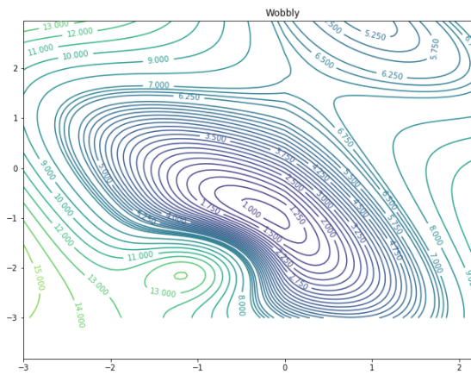
Алгоритмы оптимизации
Стохастический градиентный спуск
Момент, Метод Нестерова
;
;
Если само обучение можно представить как некий путь в пространстве весов, то момент является скоростью, и вводит инерцию.
Обычно, момент вычисляют экспоненциальным скользящим средним, как в пункте 2.
Момент нестерова: переставляем местами пункт 1 и 2.

Slide 5
Алгоритмы оптимизации
Затухание весов, Weight Decay, L2-регуляризация
В качестве Weight Decay чаще всего используется так называемая L2 регуляризация, представляющая собой
квадрат от весов. Её можно использовать и как ФО, но вычислительно проще подставить в алгоритм оптимизации,
таким вот образом. Встроено в большинство современных АО.

